Slide 1
Gara Storage CT-INGV
S. Monforte – Meeting IBISCO CS 24/04/2020

Slide 2
Incremento della capacità della SAN dell’infrastruttura dei LNS dell'INFN.
L’intervento di potenziamento prevede l’acquisto, da parte della Sezione di Catania dell'INGV di almeno 1 sistema di storage disco con tecnologia Fiber Channel (FC) a 16 Gbps da almeno 1200 TB “raw” ciascuno, dotati di doppio controller Active-Active e almeno 2 unità disco SSD Read-Intensive per l’utilizzo come cache di lettura di secondo livello. Il sistema sarà installato presso i Laboratori Nazionali del Sud dell'INFN
Scheda del bene CT-01-STO-INGV
Importo scheda 150.3K€

Slide 3
Scheda CT-01-STO-INGV
4 x Server 1RU Dell PowerEdge R640 cadauno dotato di:
2 CPU Intel Xeon Gold 6138 (20core, 2.1Ghz), 64GB RAM (2x32GB@2666MHz)
2 HDD da 2TB 7.2krpm 2,5” NL-SAS con controller H740p, Disco SSD per l’avvio del S.O. da 240GB SATA.M2
2 porte 10GbEth SFP+ incluse ottiche 10Gb SR, 2 porte 1GbEth Base-T, 2 porte FC 16Gb basate su c1 Sottosistema Storage FC da 1200TB RAW così composto:
N.1 sottosistema PowerVault MD3800f dotato di:
2 controller Active-Active cadauna dotata di 8GB Cache e 4 porte FC16Gb inclusive di ottiche
2 SSD Da 3.84GB Read-intensive per utilizzo come read cache di secondo livello chipset Qlogic 2960, inclusi cavi LC/LC da 2mt
N.10 Cassetti di Espansione PowerVault MD1200 cadauno dotato di:
12 HDD da 10TB 7.2krpm NL_SAS da 3,5”
Alimentazione ridondata

Slide 4
Gara per CT-01-STO-INGV
Rispetto la scheda del bene originale è stato richiesto un cambio di tecnologia
la gara prevede quindi l’acquisto di un sistema di Storage disco da almeno 1200 TB in tecnologia Direct Attached Storage
NON richiesto alcuna variazione formale sulla scheda del bene
importo e bene sostanzialmente invariati
Richiesta nuova offerta 16/04/2020

Slide 5
Nuova offerta per CT-01-STO-INGV
4 x Server 2U PowerEdge R740xd2 cadauno dotato di:
2 CPU Intel Xeon Silver 4214 2.2G, 12C/24T, 9.6GT/s, 16.5M Cache, Turbo, HT (85W) DDR4-2400
Chassis Config 2, 24x3.5HDD + 2x3.5 Rear HDD, PERC + Chipset RHDD, for Riser Config 2 or 3
8 x 32GB RDIMM 2666MT/s Dual Rank
1 iDRAC9,Enterprise
6 x 3.84TB SSD SATA Read Intensive 6Gbps 512 2.5in Hot-plug AG Drive,3.5in HYB CARR,
18 x 14TB 7K RPM SATA 6Gbps 512e 3.5in ISE Hot Plug Hard Drive
2 x 1TB 7.2K RPM SATA 6Gbps 512n 3.5in Flex Bay Hard Drive

Slide 6
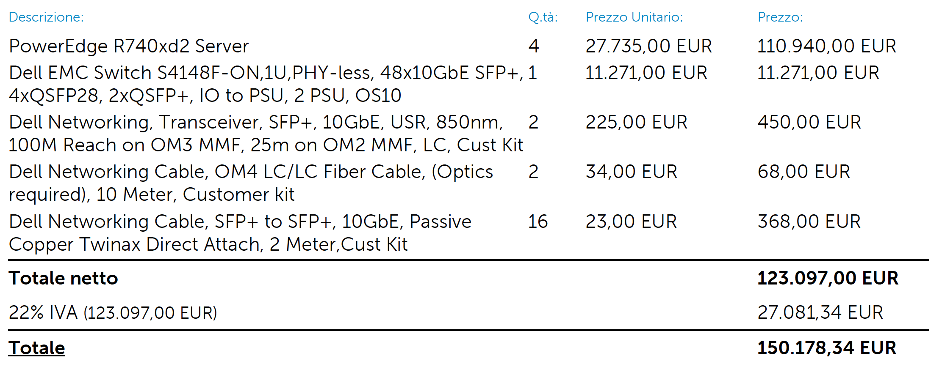
Valorizzazione economica
Offerta DELL 16/04/2020

Slide 7
Gara per CT-01-STO-INGV
Stato capitolato e disciplinare embrionale
Attribuzione dei punteggi nel disciplinare al fine di ottenere
server PowerEdge R740xd2 vuoti o con 2 unità disco da 14TB
dischi aggiuntivi da 14 TB punteggio tabellare da definire

